Slide 1





ĐUỔI HÌNH BẮT TRUYỆN
Quan sát tranh mà GV chiếu
Đoán nhanh tên tác phẩm truyện tương ứng
Notes:
Giáo án của Hạnh Nguyễn (0975152531): https://www.facebook.com/HankNguyenn

Slide 2
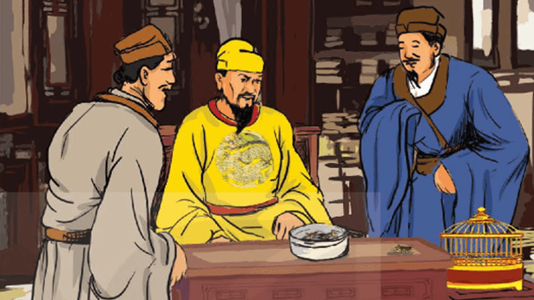
DẾ CHỌI
Notes:
Giáo án của Hạnh Nguyễn (0975152531): https://www.facebook.com/HankNguyenn

Slide 3
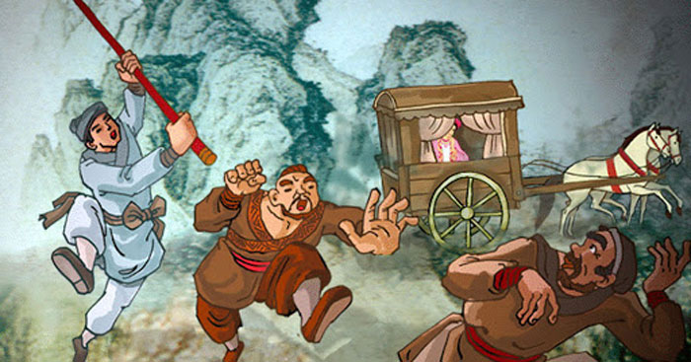
LỤC VÂN TIÊN
Notes:
Giáo án của Hạnh Nguyễn (0975152531): https://www.facebook.com/HankNguyenn

Slide 4
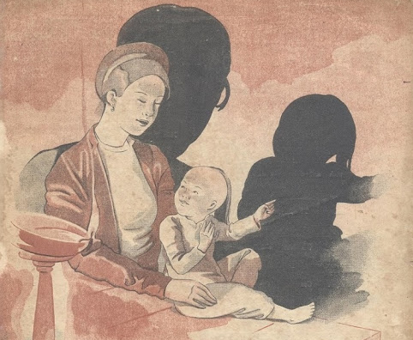
CHUYỆN NGƯỜI CON GÁI
NAM XƯƠNG
Notes:
Giáo án của Hạnh Nguyễn (0975152531): https://www.facebook.com/HankNguyenn

Slide 5
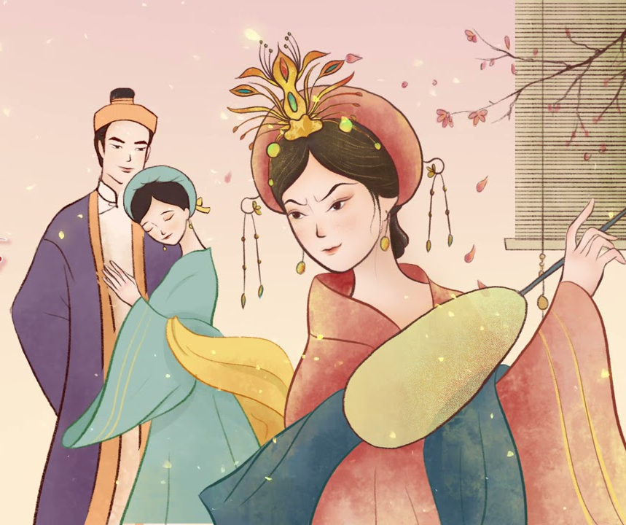
TRUYỆN KIỀU
Notes:
Giáo án của Hạnh Nguyễn (0975152531): https://www.facebook.com/HankNguyenn

Slide 6

THẰNG QUỶ NHỎ
Notes:
Giáo án của Hạnh Nguyễn (0975152531): https://www.facebook.com/HankNguyenn

Slide 7







H
a
P
u
Viết bài văn nghị luận phân tích một tác phẩm văn học (truyện)
Notes:
Trong bài 1 và 3, em đã được khám phá vẻ đẹp của truyện truyền kì và truyện thơ Nôm. Ở những lớp trước, em cũng đã được học nhiều tác phẩm truyện hiện đại. Phần Viết của bài học này sẽ hướng dẫn em cách viết bài văn NL phân tích 1 tác phẩm truyện, trên cơ sở đó, em được củng cố tri thức về thể loại, đồng thời tiếp tục rèn luyện nhằm nâng cao kĩ năng phân tích tác phẩm văn học
Giáo án của Hạnh Nguyễn (0975152531): https://www.facebook.com/HankNguyenn

Slide 8






1. Yêu cầu
Notes:
Giáo án của Hạnh Nguyễn (0975152531): https://www.facebook.com/HankNguyenn

Slide 9


Tô màu vào các yêu cầu của kiểu bài viết bài văn nghị luận phân tích một tác phẩm truyện
Notes:
Giáo án của Hạnh Nguyễn (0975152531): https://www.facebook.com/HankNguyenn

Slide 10
Nêu nhận xét chung về truyện cần phân tích
Nêu nhận xét chung về truyện cần phân tích
Khẳng định được ý nghĩa, giá trị của tác phẩm.
Khẳng định được ý nghĩa, giá trị của tác phẩm.
Giới thiệu khái quát về truyện cần phân tích
Giới thiệu khái quát về truyện cần phân tích
Trích dẫn thật nhiều từ ngữ, câu văn trong tác phẩm truyện
Tập trung phân tích 1 số nét đặc sắc về hình thức nghệ thuật
Tập trung phân tích 1 số nét đặc sắc về hình thức nghệ thuật
Làm rõ được nội dung chủ đề của tác phẩm
Làm rõ được nội dung chủ đề của tác phẩm
Nêu được ý kiến trái chiều và phản bác bằng lí lẽ sắc bén.
Triển khai hệ thống luận điểm, lí lẽ, = chứng thuyết phục, xác đáng
Triển khai hệ thống luận điểm, lí lẽ, = chứng thuyết phục, xác đáng
Notes:
Giáo án của Hạnh Nguyễn (0975152531): https://www.facebook.com/HankNguyenn

Slide 11
1. Yêu cầu
Giới thiệu khái quát + nêu nhận xét chung về truyện cần phân tích
Làm rõ được nội dung chủ đề của tác phẩm
Tập trung phân tích 1 số nét đặc sắc về hình thức nghệ thuật của truyện.
Triển khai hệ thống luận điểm chặt chẽ; lí lẽ thuyết phục, bằng chứng xác đáng để làm sáng tỏ ý kiến
Khẳng định được ý nghĩa, giá trị của tác phẩm.
Notes:
Giáo án của Hạnh Nguyễn (0975152531): https://www.facebook.com/HankNguyenn

Slide 12
2. Phân tích mẫu
Notes:
Giáo án của Hạnh Nguyễn (0975152531): https://www.facebook.com/HankNguyenn

Slide 13
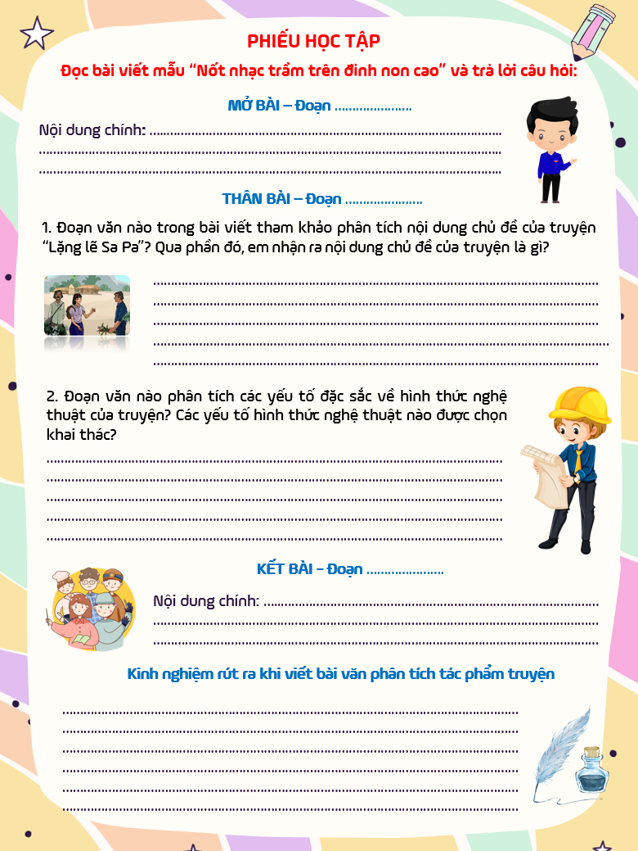

HOẠT ĐỘNG NHÓM
HOÀN THIỆN PHT (5’)
CHIA SẺ VỚI CẢ LỚP
Notes:
Giáo án của Hạnh Nguyễn (0975152531): https://www.facebook.com/HankNguyenn

Slide 14
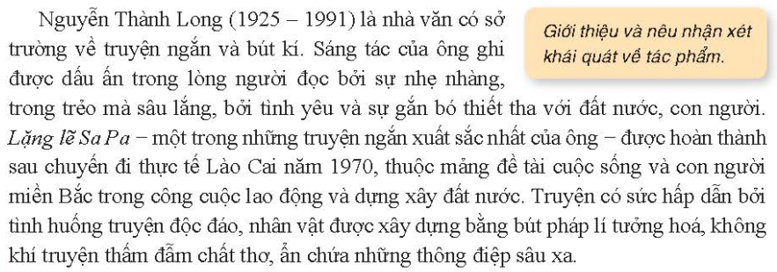
a/ Mở bài – Đoạn 1
Giới thiệu tác giả
Giới thiệu và nêu nhận xét khái quát về tác phẩm
Notes:
Giáo án của Hạnh Nguyễn (0975152531): https://www.facebook.com/HankNguyenn

Slide 15
b/ Thân bài – Đoạn 2-3-4-5-6-7
Đoạn 2-3-4-5-6
Đoạn 7
Phân tích nội dung chủ đề của tác phẩm (Sự cống hiến, hi sinh lặng thầm của những con người lao động bình dị)
Phân tích những nét đặc sắc về HTNT (NT kể chuyện độc đáo, sáng tạo tình huống bất ngờ, tạo dựng không khí truyện, ngôn ngữ tinh tế, đầy chất trữ tình, dụng ý trong cách không đặt tên nhân vật).
Notes:
Giáo án của Hạnh Nguyễn (0975152531): https://www.facebook.com/HankNguyenn

Slide 16

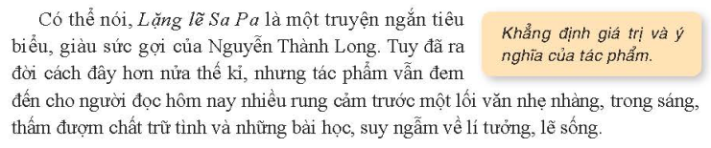
c/ Kết bài – Đoạn 8
→ Khẳng định giá trị và ý nghĩa của tác phẩm
Notes:
Giáo án của Hạnh Nguyễn (0975152531): https://www.facebook.com/HankNguyenn

Slide 17

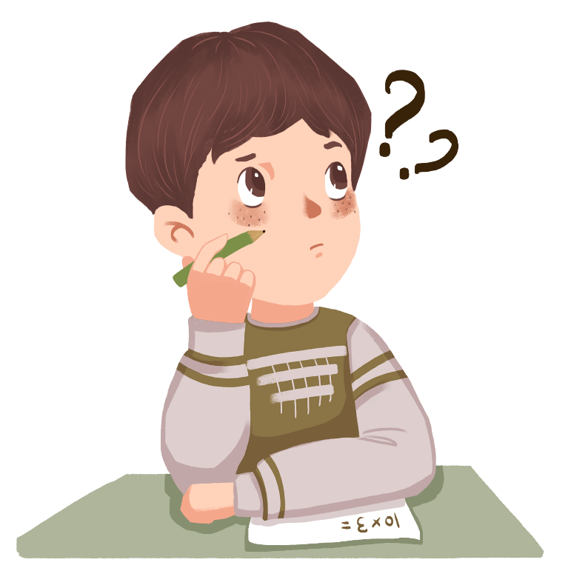
NHẬN XÉT CÁCH TRÌNH BÀY THÂN BÀI
Thân bài được tách ra làm các đoạn, 1 đoạn làm rõ 1 nội dung. Giữa các câu trong đoạn, giữa các đoạn có sự liên kết
Lí lẽ phù hợp, súc tích, xuất phát từ việc phân tích các bằng chứng trong tác phẩm
Các bằng chứng được chọn lọc, phù hợp với các lí lẽ, được trích dẫn từ văn bản
Notes:
Giáo án của Hạnh Nguyễn (0975152531): https://www.facebook.com/HankNguyenn

Slide 18
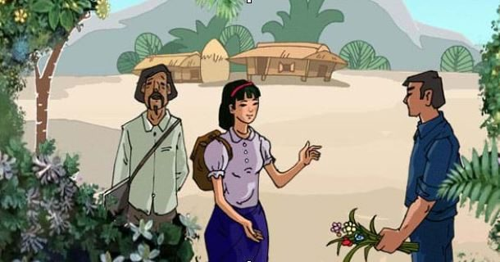
Nhận xét: “Nốt nhạc trầm trên đỉnh non cao” đã đảm bảo những yêu cầu về kiểu bài: Viết bài văn phân tích một tác phẩm (truyện)
Notes:
Giáo án của Hạnh Nguyễn (0975152531): https://www.facebook.com/HankNguyenn

Slide 19
3. Thực hành
Notes:
Giáo án của Hạnh Nguyễn (0975152531): https://www.facebook.com/HankNguyenn

Slide 20
Nhắc lại ngắn gọn các bước phân tích một tác phẩm truyện
Notes:
Giáo án của Hạnh Nguyễn (0975152531): https://www.facebook.com/HankNguyenn

Slide 21

Lựa chọn đề tài
Viết bài
Tìm ý, lập dàn ý
Kiểm tra, chỉnh sửa
Notes:
Giáo án của Hạnh Nguyễn (0975152531): https://www.facebook.com/HankNguyenn

Slide 22

Đề bài: Phân tích truyện Những ngôi sao xa xôi của Lê Minh Khuê.
Notes:
Giáo án của Hạnh Nguyễn (0975152531): https://www.facebook.com/HankNguyenn

Slide 23
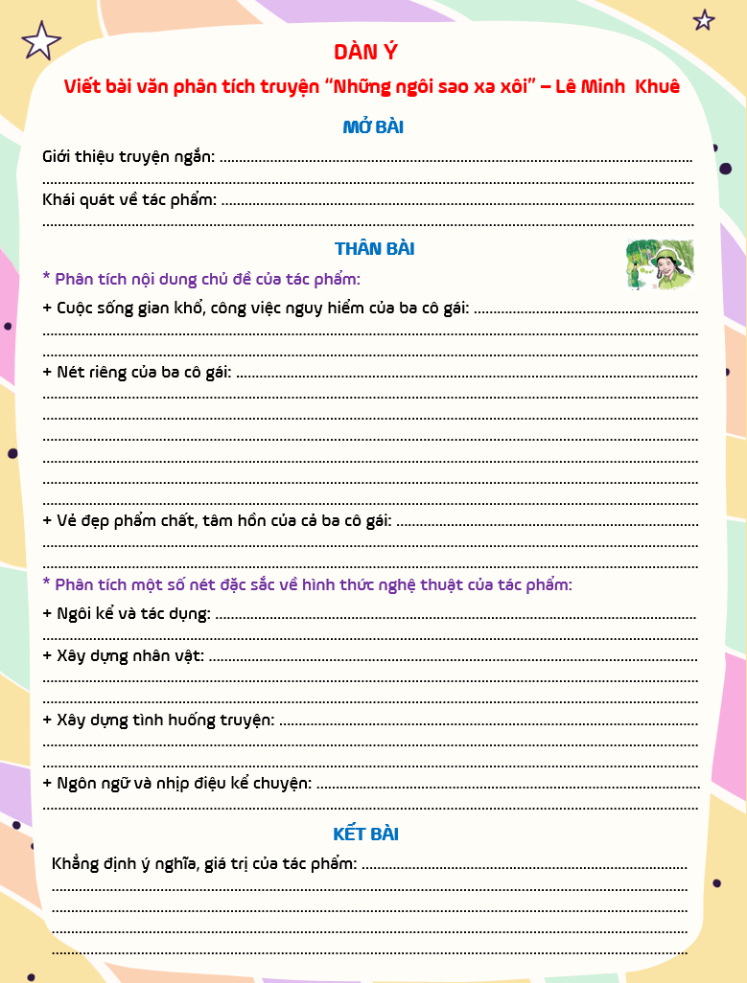
HOẠT ĐỘNG NHÓM
HOÀN THIỆN DÀN Ý (10’)
CHIA SẺ VỚI CẢ LỚP
Notes:
Mở bài: Giới thiệu truyện ngắn Những ngôi sao xa xôi của Lê Minh Khuê + Khái quát về tác phẩm: một truyện ngắn thành công trong việc khắc hoạ hình ảnh những cô gái thanh niên xung phong trên tuyến đường Trường Sơn thời kì kháng chiến chống đế quốc Mỹ.
Thân bài:
- Phân tích nội dung chủ đề của tác phẩm:
+ Cuộc sống gian khổ, công việc nguy hiểm của ba cô gái ở trọng điểm trên tuyến đường (bằng chứng: ở trong một cái hang dưới chân cao điểm, quan sát địch ném bom, đánh dấu bom chưa nổ, phá bom,...).
+ Nét riêng của ba cô gái (bằng chứng).
+ Vẻ đẹp phẩm chất, tâm hồn của ba cô gái: gạn dạ, dũng cảm, không sợ hi sinh, quyết tâm hoàn thành nhiệm vụ,... (bằng chứng: thể hiện trong một lần phá bom).
– Phân tích một số nét đặc sắc về hình thức nghệ thuật của tác phẩm:
+ Kể chuyện theo ngôi thứ nhất (Phương Định – “tôi”) giúp cho nhân vật dễ dàng bộc lộ suy nghĩ, tâm trạng, cảm xúc.
+ Xây dựng nhân vật qua diễn biến tâm lí, hành động, lời nói, suy nghĩ,... (bằng chứng: nhân vật Phương Định).
+ Xây dựng tình huống truyện mang tính thử thách, nguy hiểm để nhân vật bộc lộ vẻ đẹp phẩm chất, tâm hồn (bằng chứng: tình huống phá bom).
+ Ngôn ngữ và nhịp điệu kể chuyện phù hợp với không khí khẩn trương của chiến trường (bằng chứng: các câu văn ngắn, nhịp nhanh trong truyện,...).
Kết bài: Khẳng định ý nghĩa, giá trị của tác phẩm.
Giáo án của Hạnh Nguyễn (0975152531): https://www.facebook.com/HankNguyenn

Slide 24

Làm việc các nhân
Viết mở bài (5’)
CHIA SẺ VỚI CẢ LỚP
Notes:
Mở bài: Giới thiệu truyện ngắn Những ngôi sao xa xôi của Lê Minh Khuê + Khái quát về tác phẩm: một truyện ngắn thành công trong việc khắc hoạ hình ảnh những cô gái thanh niên xung phong trên tuyến đường Trường Sơn thời kì kháng chiến chống đế quốc Mỹ.
Thân bài:
- Phân tích nội dung chủ đề của tác phẩm:
+ Cuộc sống gian khổ, công việc nguy hiểm của ba cô gái ở trọng điểm trên tuyến đường (bằng chứng: ở trong một cái hang dưới chân cao điểm, quan sát địch ném bom, đánh dấu bom chưa nổ, phá bom,...).
+ Nét riêng của ba cô gái (bằng chứng).
+ Vẻ đẹp phẩm chất, tâm hồn của ba cô gái: gạn dạ, dũng cảm, không sợ hi sinh, quyết tâm hoàn thành nhiệm vụ,... (bằng chứng: thể hiện trong một lần phá bom).
– Phân tích một số nét đặc sắc về hình thức nghệ thuật của tác phẩm:
+ Kể chuyện theo ngôi thứ nhất (Phương Định – “tôi”) giúp cho nhân vật dễ dàng bộc lộ suy nghĩ, tâm trạng, cảm xúc.
+ Xây dựng nhân vật qua diễn biến tâm lí, hành động, lời nói, suy nghĩ,... (bằng chứng: nhân vật Phương Định).
+ Xây dựng tình huống truyện mang tính thử thách, nguy hiểm để nhân vật bộc lộ vẻ đẹp phẩm chất, tâm hồn (bằng chứng: tình huống phá bom).
+ Ngôn ngữ và nhịp điệu kể chuyện phù hợp với không khí khẩn trương của chiến trường (bằng chứng: các câu văn ngắn, nhịp nhanh trong truyện,...).
Kết bài: Khẳng định ý nghĩa, giá trị của tác phẩm.
Giáo án của Hạnh Nguyễn (0975152531): https://www.facebook.com/HankNguyenn

Slide 25
BẢNG KIỂM
 | Nội dung kiểm tra | Đạt | Chưa đạt
MB | Giới thiệu khái quát tác phẩm truyện
 | Nêu nhận xét chung của người viết về tác phẩm.
TB | Nêu được nội dung chủ đề của tác phẩm (Làm rõ nội dung chủ đề đó bằng lí lẽ và bằng chứng)
 | Triển khai được hệ thống luận điểm chặt chẽ
 | Chỉ ra và phân tích một số nét đặc sắc về hình thức nghệ thuật của tác phẩm.
 | Sắp xếp các lí lẽ, bằng chứng theo 1 trình tự hợp lí.
KB | Khẳng định ý nghĩa, giá trị của tác phẩm
Notes:
Giáo án của Hạnh Nguyễn (0975152531): https://www.facebook.com/HankNguyenn

Slide 26
BÀI TẬP VỀ NHÀ
Xem lại nội dung bài học
(1)
Viết bài hoàn thiện theo dàn ý
(2)
Chia sẻ vào tiết học sau
(3)
Notes:
Giáo án của Hạnh Nguyễn (0975152531): https://www.facebook.com/HankNguyenn

Slide 27
H
a
P
u
Chúc các em học tốt !!!
Notes:
Giáo án của Hạnh Nguyễn (0975152531): https://www.facebook.com/HankNguyenn

